Slide 1
实验6.2 RC有源滤波器
一、 实验目的
1. 进一步掌握网络幅频特性测试的一般方法；
2. 理解RC有源滤波电路的基本原理及应用特点；
3. 掌握有源滤波电路的设计和测试方法；
4. 体会面包板构建复杂电路的搭建技巧 。
回顾：
滤波器？
无源滤波器、有源滤波器及其各自特点？
双口网络幅频特性测试方法？

Slide 2
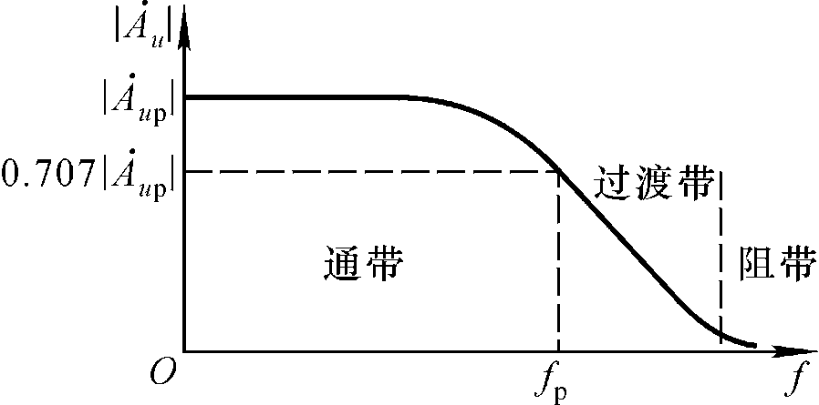


二、 原理概述
滤波器？
对于信号的频率具有选择性的电路；能使指定频段的信号顺利通过，而阻止其它频率的信号通过。
R
通带放大倍数
﹢
﹢
u_{i}
C
u_{o}
﹣
﹣
截止频率
衰减斜率
保持U_{i}的电压值不变
简化成U_{O}与f的关系
低通滤波器（LPF）

Slide 3
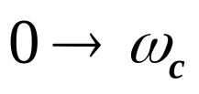

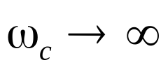
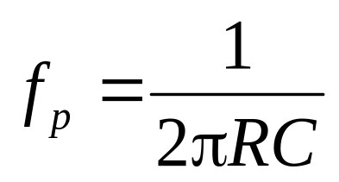


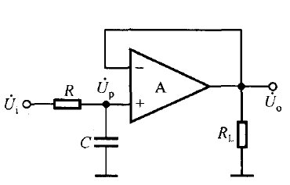
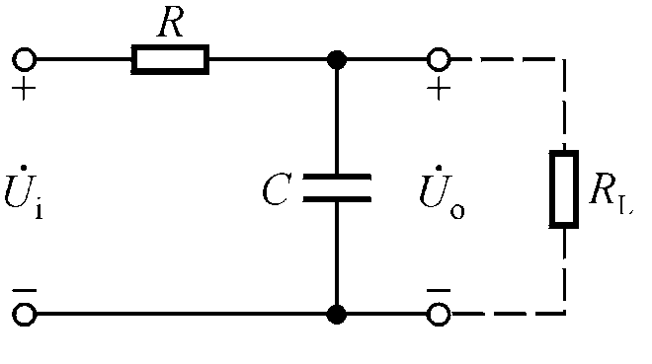
二、 原理概述
1. 低通滤波器
（1）一阶无源低通滤波器
通带：
阻带：
1
R
﹢
0.707
称为截止频率
﹢
u_{i}
C
u_{o}
﹣
﹣
O
无源滤波器
有源滤波器

Slide 4
二、 原理概述
无源滤波电路的截止频率受负载的变化影响很大，这一缺点常常不符合信号处理的要求，在无源滤波电路和负载之间加入一个电压放大器，这样就构成了有源滤波电路。
应用特点：无源滤波电路通常适用于大电压、大电流，如直流电源中的滤波电路。有源滤波电路适用于小信号处理电路，其输出电压和电流的大小受运放的参数限制。

Slide 5
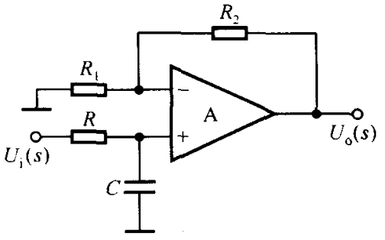
二、 原理概述
1. 低通滤波器
（2）一阶有源低通滤波器

Slide 6
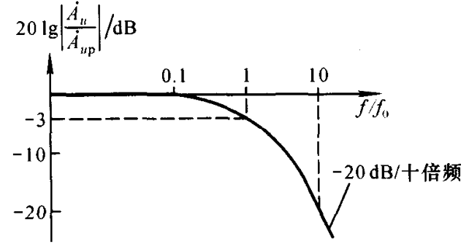

二、 原理概述
1. 低通滤波器
（2）一阶有源低通滤波器
特征频率
截止频率
最大衰减斜率-20dB/十倍频

Slide 7
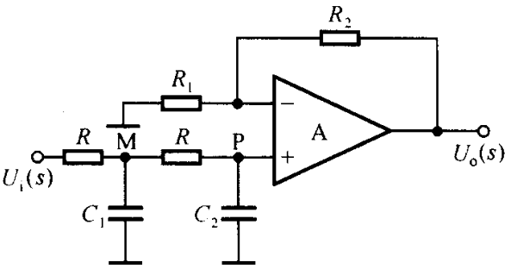
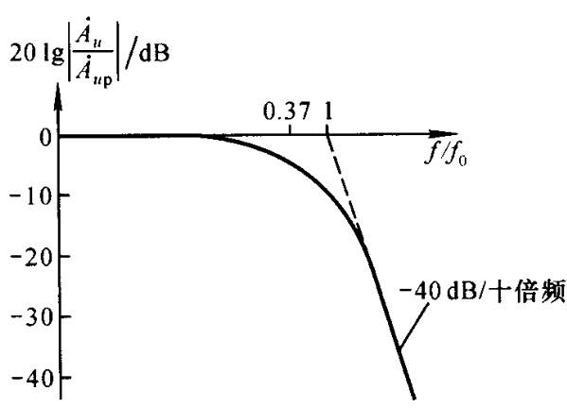

二、 原理概述
1. 低通滤波器
（2）简单的二阶有源低通滤波器
二阶滤波器虽能提高信号的选择性，但与一阶滤波电路比较，在靠近f_{p}的较大区域内信号有更大衰减，使电路通带变窄了。该电路的截止频率为 0.37 f₀ 。
最大衰减斜率-40dB/十倍频
特征频率
截止频率

Slide 8
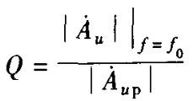
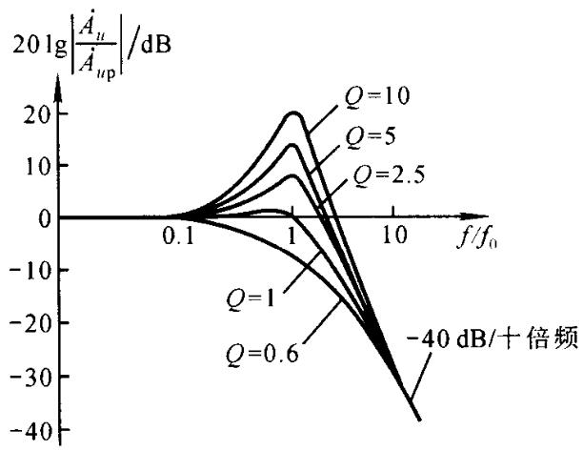
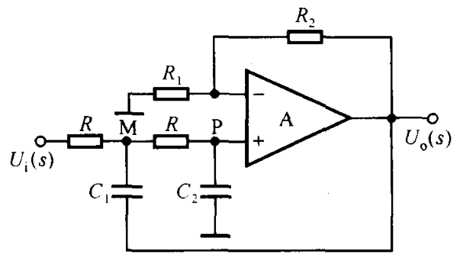
二、 原理概述
1. 低通滤波器
（2）二阶压控电压源低通滤波器—Salley-Key
引入适当的正反馈，使电路在不产生自激振荡的情况下提高频率f₀附近信号的放大倍数，使二阶滤波电路的截止频率接近f₀，从而获得更理想的频率截止特性。

Slide 9
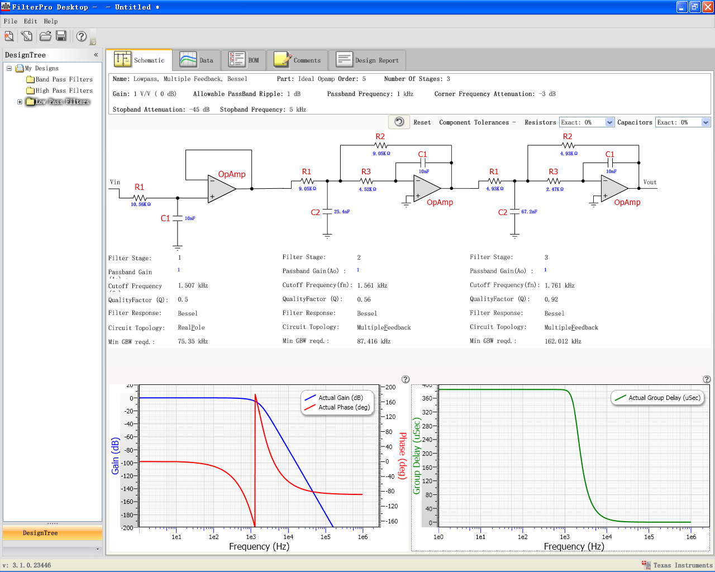
特别说明：
有源滤波器设计计算十分麻烦，可以借助于计算机辅助设计软件FilterProTM完成有源滤波器的设计。

Slide 10
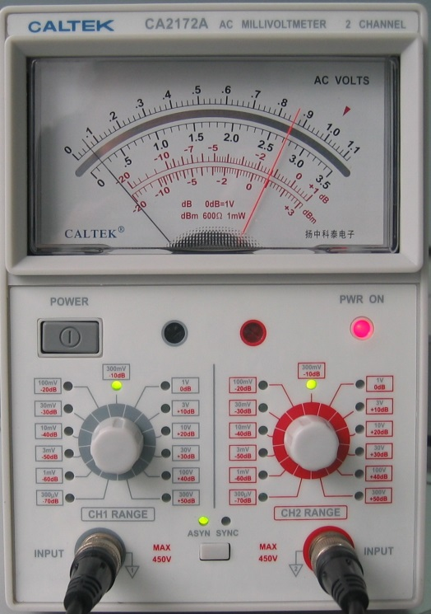
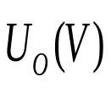
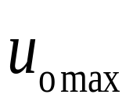
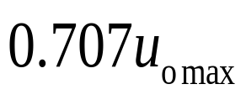

三、 幅频特性测试方法—点频法
改变信号源的频率，在各频率点处测量输入和输出电压，观察在不同频率下输出电压的变化，特别是在输出电压下降到通带电压最大值的0.707倍时的频率，以此确定被测电路的截止频率，然后通过多个测试点研究电路的频率响应特性。在测量过程中应注意，保持输入电压不变。
R
﹢
﹢
u_{i}
u_{o}
C
﹣
﹣

Slide 11
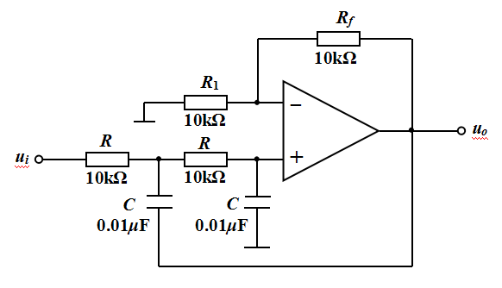
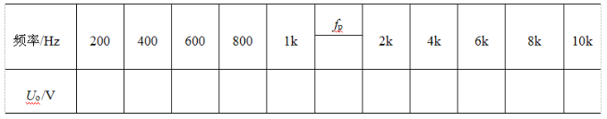
四、 实验内容
1. 二阶低通滤波器—Salley-Key
（1）调节函数发生器，使其输出有效值U_{i}=1V的正弦波，接入二阶RC有源低通滤波电路的输入端。保持输入电压不变，逐渐改变频率，测试不同频率点的输出电压U_{o}，将数据填入表。
（2）测试图6.2.6简单的二阶有源低通滤波器的截止频率。 将电容接运放的端子接地即可，其它参数不变。

Slide 12
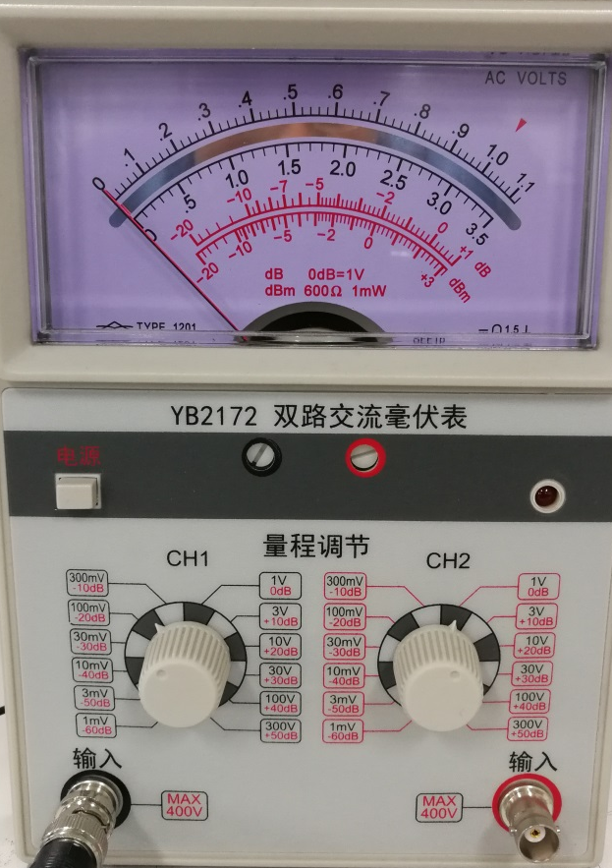
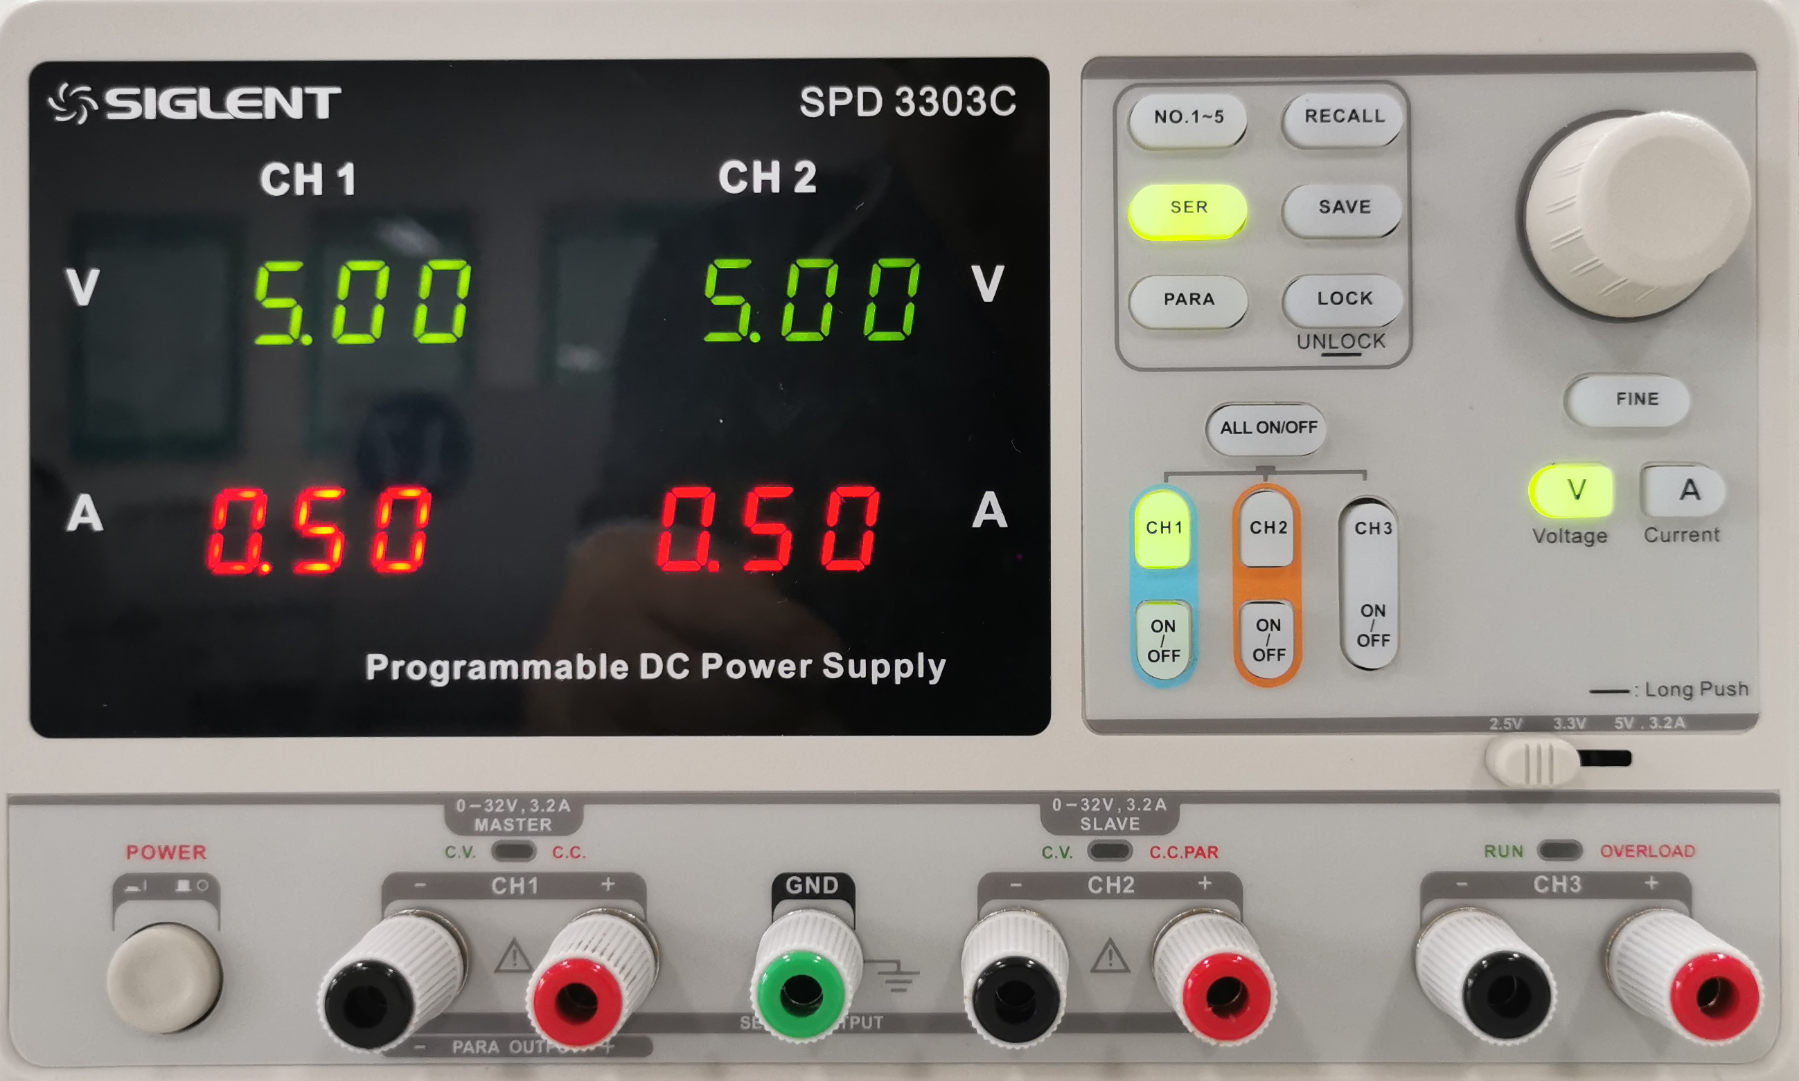
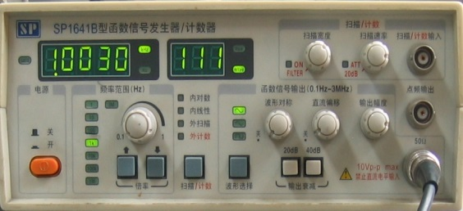
C
R
OP07
C
R
R
R

Slide 13
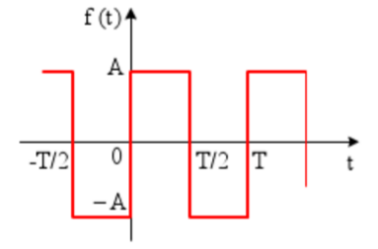
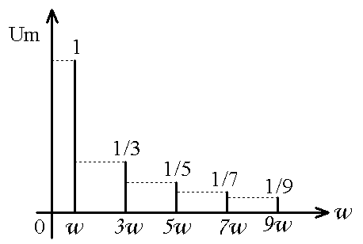

四、 实验内容
2. 滤波器的应用探究
用信号源从滤波器的输入端送入改变方波信号，改变方波信号的频率，观察滤波器的输出。
探究正弦波失真与方波信号频率的关系！

Slide 14
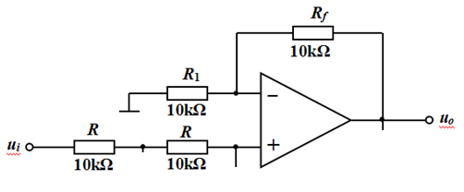
五、 电路调试说明
1. 首先检查运放的双电源供电是否正确？
2. 去掉两个电容，电路变成基本的同相放大器。
加500Hz正弦信号，输出应该放大2倍！
3. 同相放大器工作正常后，再接入两个电容，恢复电路完成测试。

